Slide 1

Analyses de cycle de vie & éco-conception Application à un convertisseur DC/DC
Félix Pollet
ISAE-SUPAERO, Université de Toulouse, France
felix.pollet@isae-supaero.fr

Slide 2
Objectif du cours
Apprendre à réaliser une ACV
et faire ses premiers pas vers l’éco-conception

Slide 3
Sommaire
Méthodologie de l’Analyse de Cycle de Vie
Etude de cas
Vers l’écoconception
Conclusion

Slide 4
Introduction à l’Analyse du Cycle de Vie

Slide 5
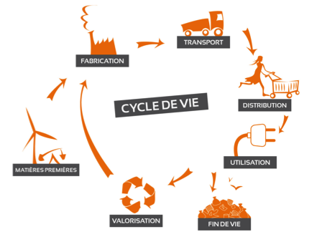
La démarche d’écoconception
L’écoconception consiste à intégrer l’environnement dès la conception d’un produit, et lors de toutes les étapes de son cycle de vie, avec pour objectif la réduction des impacts négatifs.
CO2
CO2
CO2
CO2
CO2
CO2
CO2
CO2
CO2
CO2
CO2
CO2
CO2
CO2
Source : ADEME

Slide 6
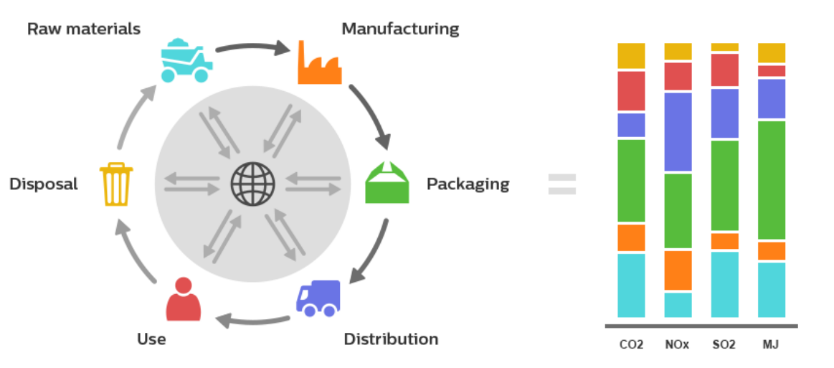
L’ACV, un outil au service de l’écoconception
L’Analyse de Cycle de Vie (ACV) est une méthodologie d’évaluation permettant de quantifier les impacts environnementaux d’un produit au cours de son cycle de vie.
C’est une analyse multi-étapes et multi-critères.
Objectifs principaux
Quantifier les contributions aux impacts environnementaux d’un système
Par étape du cycle de vie
Par sous-système
Comparer d’un point de vue environnemental différents systèmes ayant la même fonction.
Source : altermaker

Slide 7
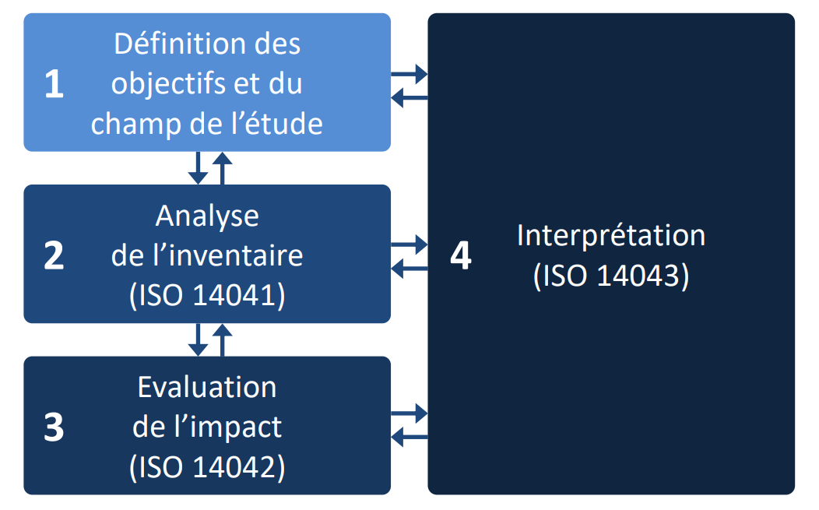
La méthodologie ISO 14040

Slide 8
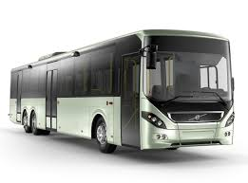
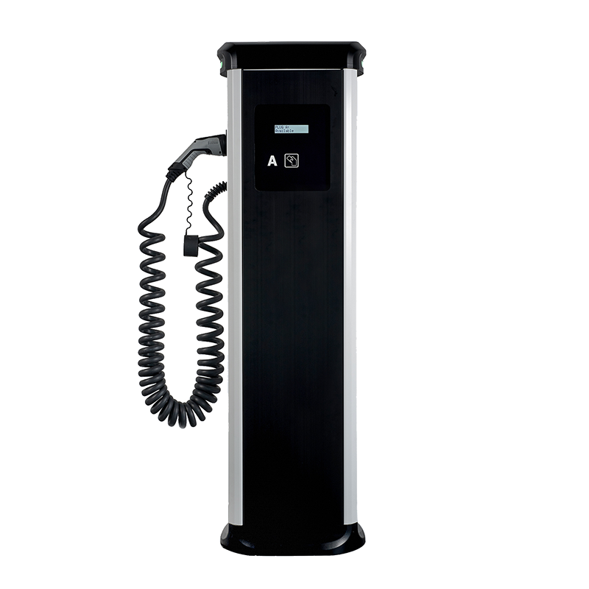


1. Définition des objectifs et du champ de l’étude
A. Objectifs et applications
Analyse d’un produit existant ?
Comparaison de deux produits ?
Eco-conception ?
…
B. Unité Fonctionnelle
C. Frontières du système
Fonction :
Protéger et colorer un mur
Unité Fonctionnelle (UF) :
quantité
Couvrir 1 m²,
avec une opacité de 0.98,
pendant une durée de 20 ans
performance
durée

Slide 9


2. Inventaire du cycle de vie (1/3)
L’Inventaire du Cycle de Vie (ICV) est la phase de l'ACV au cours de laquelle on répertorie les flux entrant dans le système (intrants) et ceux qui en sortent (extrants).
Système
Acquisition des matières premières
Transport
Production
Utilisation
Recyclage
Ressources énergétiques,
Matières premières,
Usage des sols
Emissions vers l’air et l’eau,
Déchets solides,
Autres rejets
En pratique, on a souvent recours à des bases de données qui permettent de déterminer des flux à partir de processus élémentaires identifiés.

Slide 10
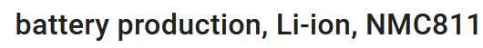
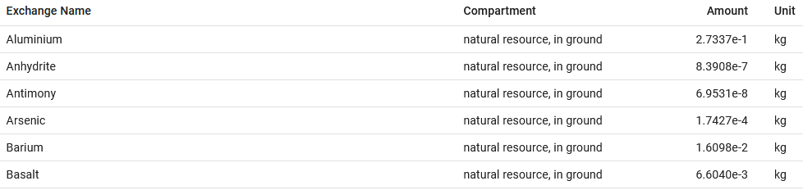
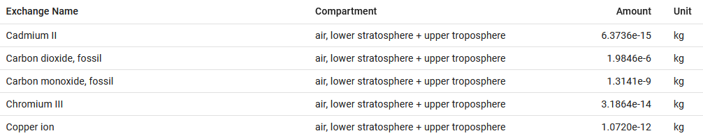
2. Inventaire du cycle de vie (2/3)
Intrants
Extrants

Slide 11
2. Inventaire du cycle de vie (3/3)
Recyclage des batteries
Traitement de la structure en carbone
Processus d’avant-plan
ARBRE DES PROCESSUS
Processus d’arrière-plan
(base de données)
N x 1.69 kg
1.35 kg
Livrer un colis par drone,
sur une distance de 5 km, pendant 2 ans, 1000 fois/an
2000 x 250 Wh
1 drone
Mix électrique
Drone
400 kWh
100 kWh
N x 1.69 kg
1.35 kg
0.42 kg
Photovoltaïque
Gaz naturel
Batteries
Structure en composite
Moteurs
Cathode
Anode
…
…
2.28 MJ
0.69 kg
0.12 kg
Electricité
Nickel
Cobalt
Notes:
Arbre des processus → formaliser le système pour conduire une ACV et identifier les données à récolter
Foreground → on a la main dessus, on a ces données
Background → On n’a pas la main dessus, on ne connait pas les données associées → on va les chercher dans bdd

Slide 12
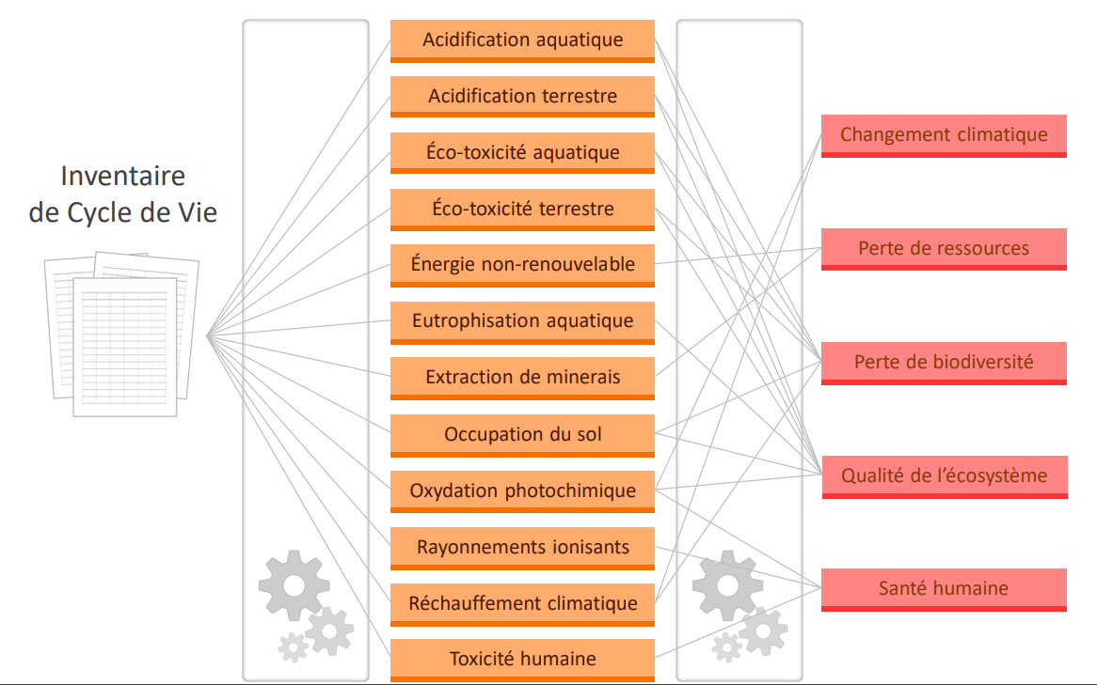
3. Evaluation des impacts environnementaux (1/2)
L’évaluation des impacts du cycle de vie vise à agréger l’ensemble des flux dans des catégories d’impacts et de dommages clairement identifiables, puis de quantifier ces impacts.
[kg CO2eq] = 1 x [kg CO2] + 37 x [kg CH4] + …
[kg SBeq] = 1.09 x 10⁻⁹ [kg Al] + 1.18 x [kg Ag] + …
Pour ce faire on utilise des
méthodes de caractérisation
(ReCiPe, IMPACT 2002+, Environmental Footprint…)
Source : altermaker

Slide 13
3. Evaluation des impacts environnementaux (2/2)
Résultats d’une ACV

Slide 14
4. Interprétation des résultats
Différentes analyses peuvent être menées pour interpréter les résultats :
L’analyse de gravité permet d’identifier les plus fortes contributions à l’impact.
Les enjeux significatifs peuvent être :
des catégories d'impact (utilisation de ressources, changement climatique, etc.),
des données de l’inventaire (composant, énergie, etc.),
des contributions significatives de certaines étapes du cycle de vie (fabrication, utilisation, etc.)
L’analyse de sensibilité et d’incertitude vise à déterminer l'influence :
des éventuelles hypothèses faites au cours de l’étude,
des incertitudes dans les données,
des méthodes de calcul utilisées.

Slide 15


Quelques limites de l’ACV
Bruits
Odeurs
?
Données difficilement accessibles et incertaines
Pollution visuelle
Le périmètre de l’étude peut largement modifier les résultats
L’approche multi-critères rend complexe
la prise de décision

Slide 16









Exemples d’outils pour réaliser une ACV
Tableur
Outils ACV
Programmation
Prise en main
Fonctionnalités
Possibilité de faire
une ACV complète
Temps de calcul
Examples
Open-source software package written in Python

Slide 17
Etude de cas
ACV d’un drone électrique

Slide 18
Etude de cas
Système étudié : Livraison de colis par drone
Objectifs :
Quantifier les impacts environnementaux d’un drone
Trouver le dimensionnement qui minimise ces impacts
Unité fonctionnelle :
“Réaliser 2600 fois la livraison d'un colis de 2 kg à une distance de 7.5 km.”
Frontières du système :
Fabrication des composants du drone
Consommation d’énergie en vol
Infrastructures
Profil de mission
Altitude
120 m
15 m/s
15 m/s
3 m/s
drop-off
Distance
0 km
7.5 km
15 km
Airframe
Propellers (x12)
Motors (x12)
Battery
ESC (x12)

Slide 19
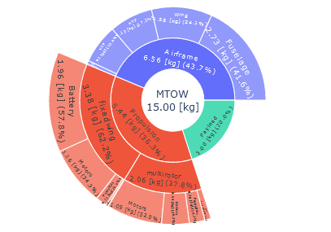
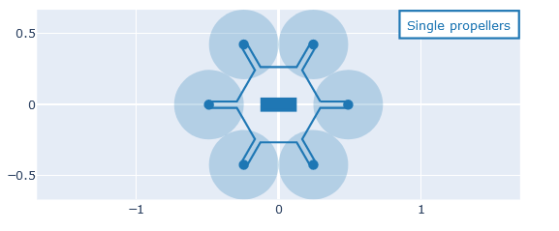
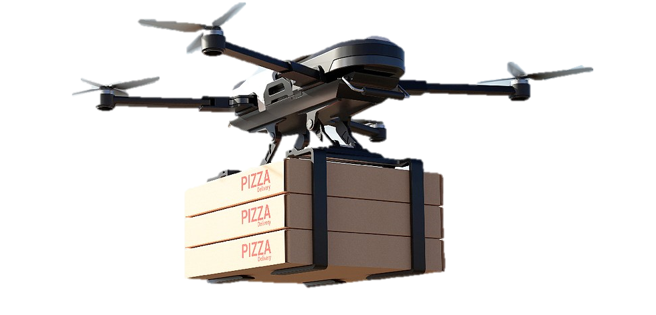
Dimensionnement du drone (1/3)
Outil de dimensionnement
Specifications
Optimizer
Dimensionnement
Aero
…
Géometrie,
masses des composants, performances
Architecture
Mission requirements
Technology assumptions
Structures
Propulsion
LFP
Objective
Altitude
120 m
15 m/s
15 m/s
3 m/s
drop-off
Distance
0 km
7.5 km
15 km

Slide 20
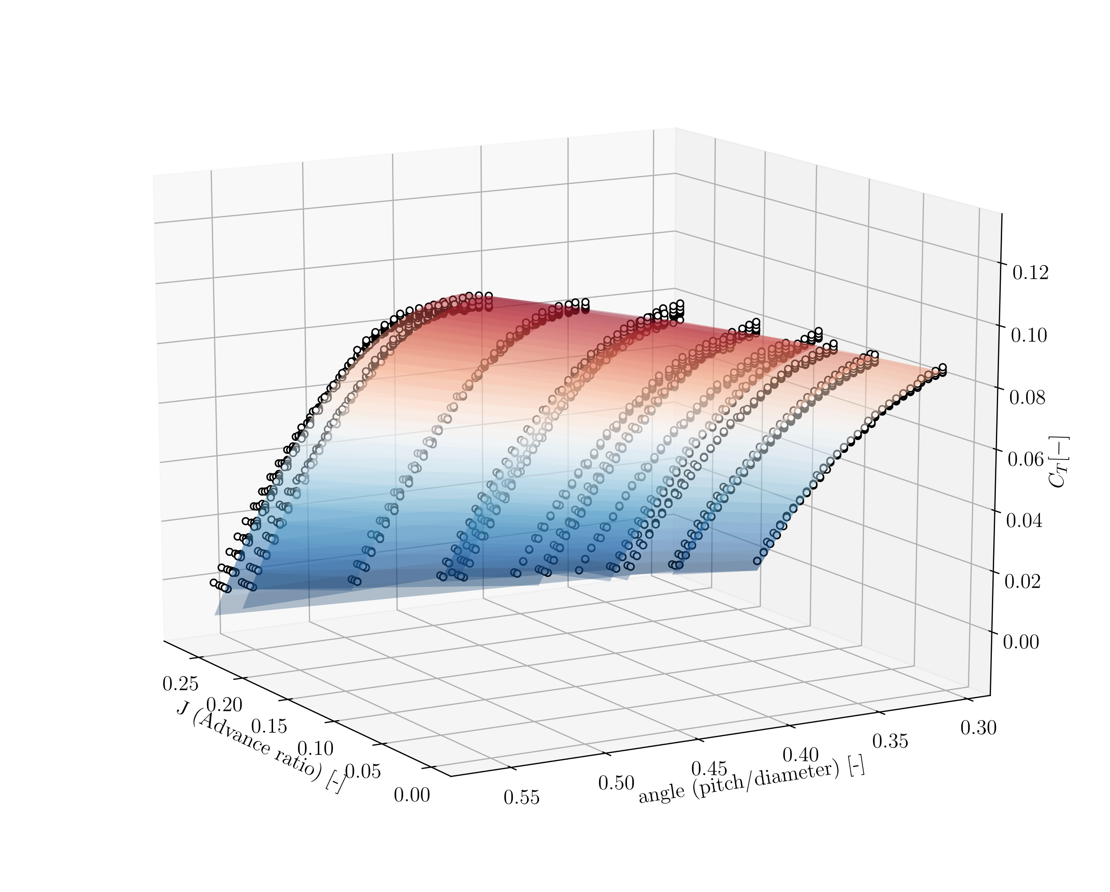
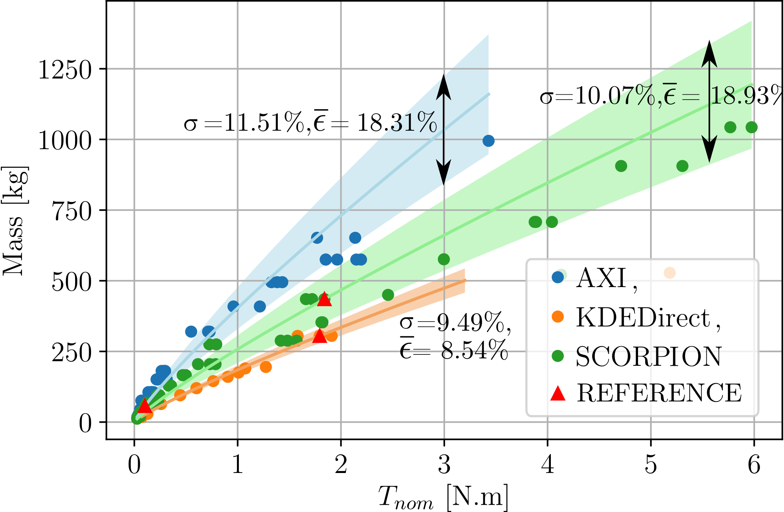
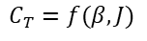
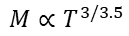
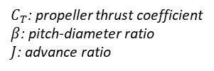
Dimensionnement du drone (2/3)
Outil de dimensionnement
Modèles d’estimation
Optimizer
Optimizer
Aero
Lois d’échelle
Modèles de régression
M: motor mass
T: nominal torque
$C_{T}$: propeller thrust coefficient
$β$: pitch-diameter ratio
$J$: advance ratio
…
$$M∝T^{3/3.5}$$
$$C_{T}=f(β, J)$$
Structures
Propulsion
Objective
Objective

Slide 21
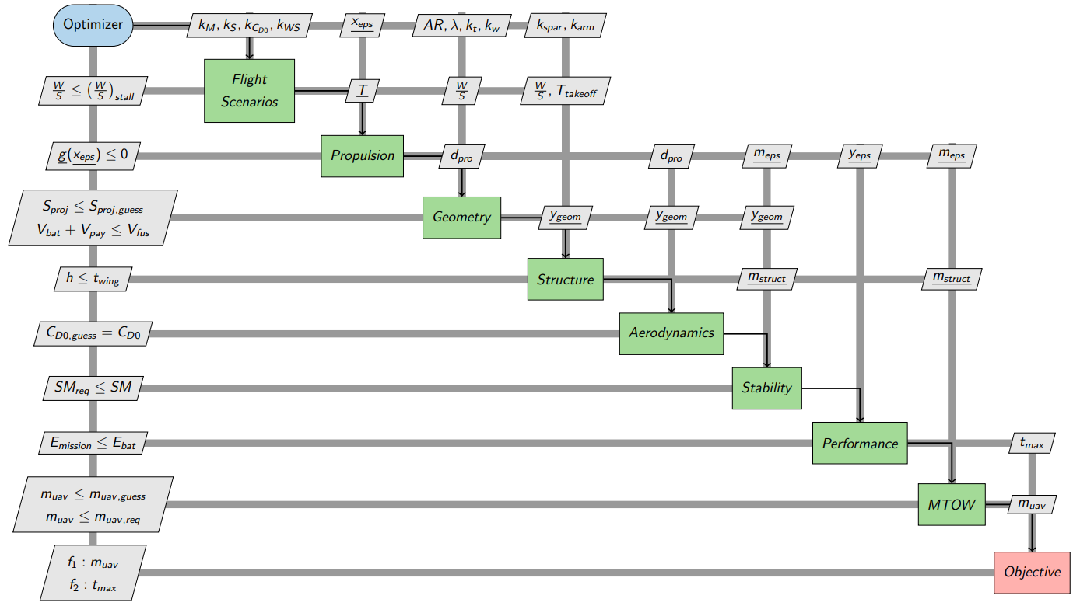
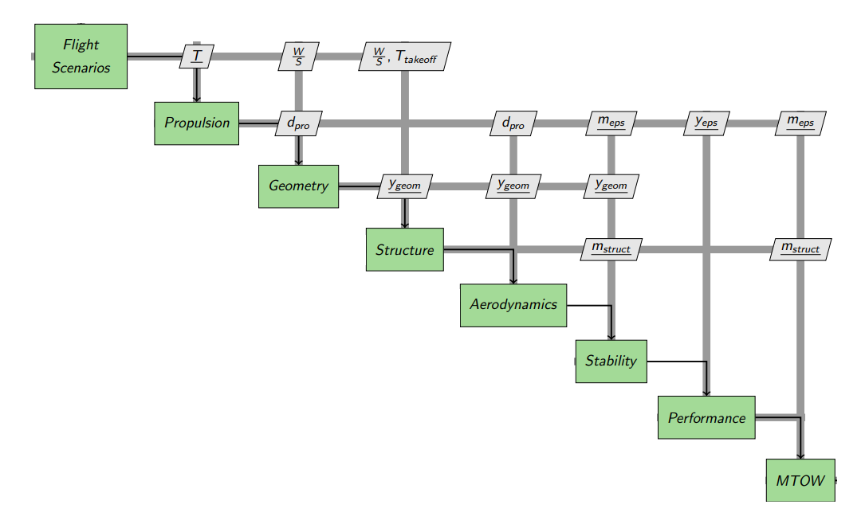
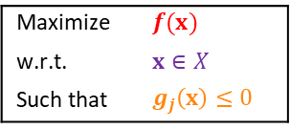
Dimensionnement du drone (3/3)
Outil de dimensionnement
Procédure de dimensionnement optimal
Maximize | $f(x)$
w.r.t. | $x∈X$
Such that | $g_{j}\left(x\right)≤0$
Objective
Optimizer
Optimizer
Design alternatives
Aero
Constraints
…
Structures
Propulsion
Objective
Objective
Implementation
Implémentation sous Python
Algorithme d’optimisation: descente de gradient

Slide 22
Résultats du dimensionnement
Objectif: minimisation de la masse
Géométrie
Masses
payload & support
structures
1.69 kg batteries
0.42 kg motors
0.35 kg structures
0.08 kg controllers
0.08 kg propellers
0.6 m
5.6
kg
battery
motors, propellers,
controllers
0.6 m
Energie consommée
257 Wh
Par mission

Slide 23
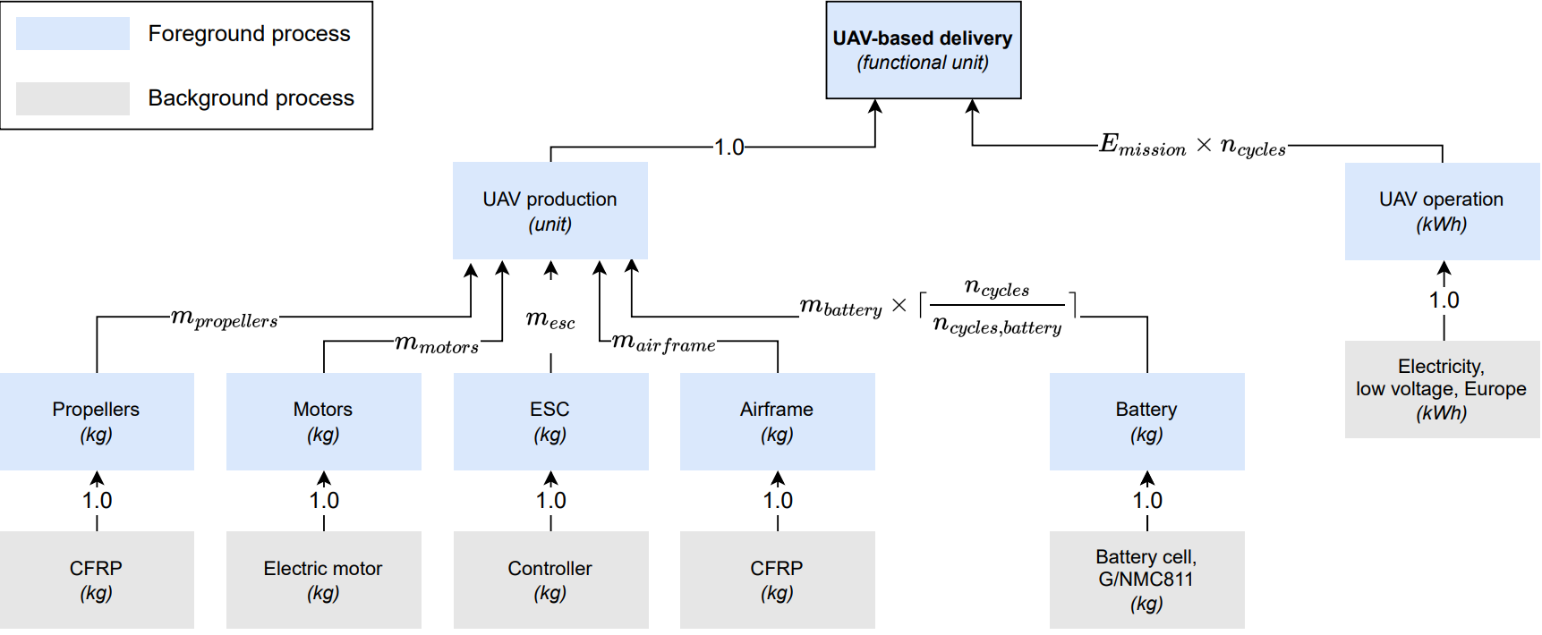
ACV – Arbre des processus

Slide 24
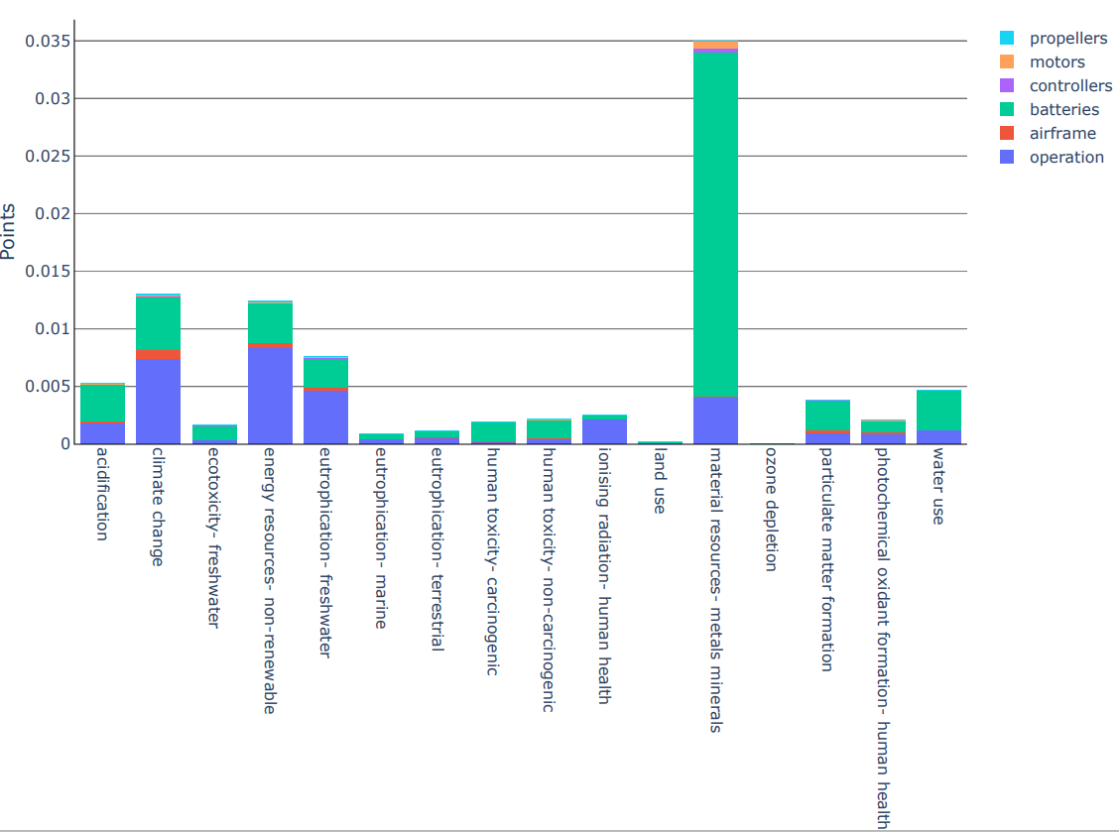
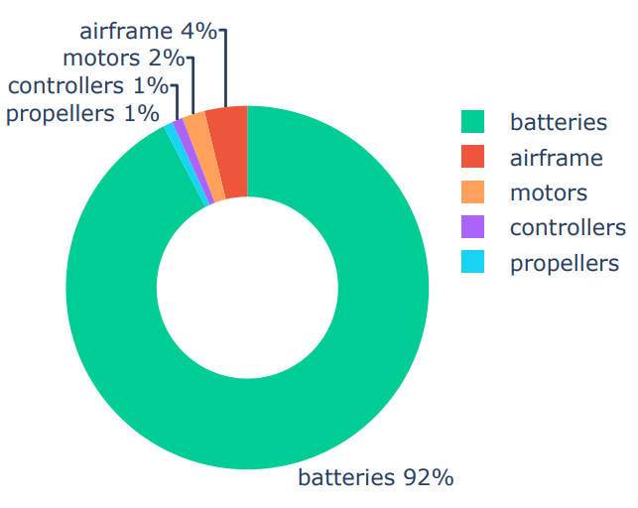
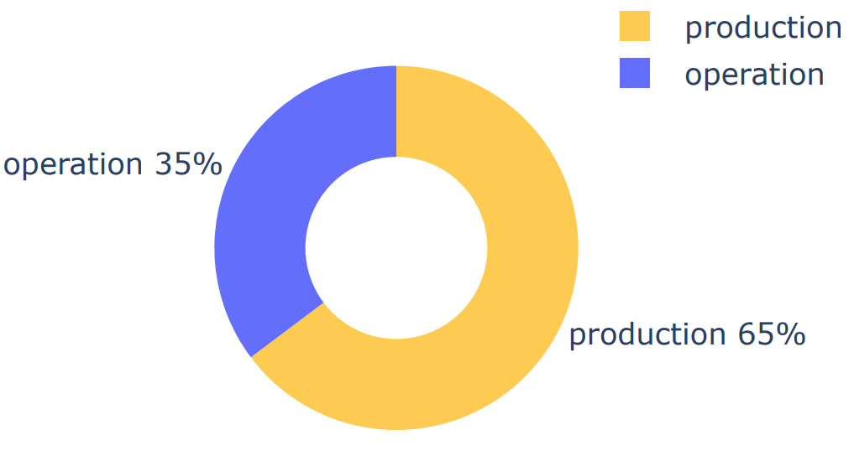
ACV - Résultats
Contributions par impact
Score environmental agrégé
$$Score=a_{1}×climate change+a_{2}×ecotoxicity+ …$$
Normalisé !
Replacement frequent de batteries
(vieillissement rapide)

Slide 25
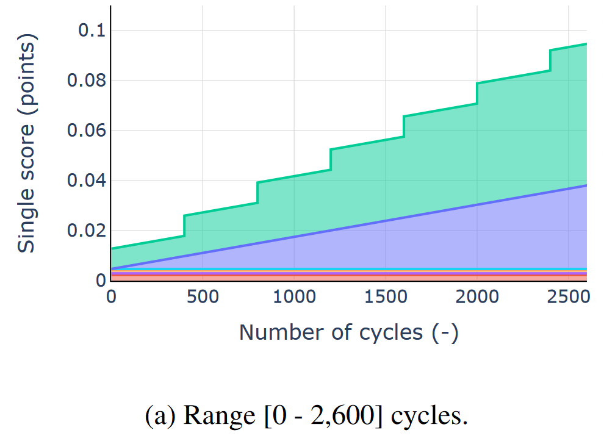
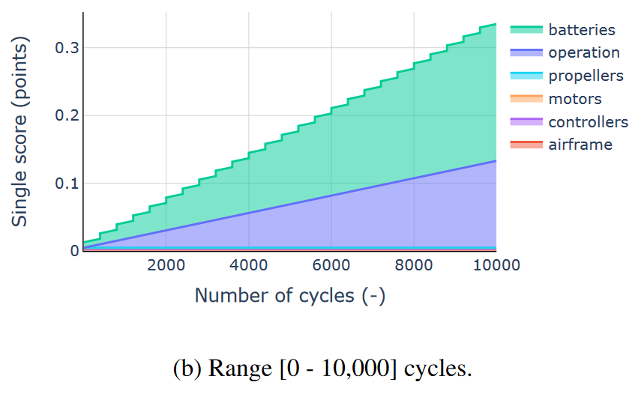
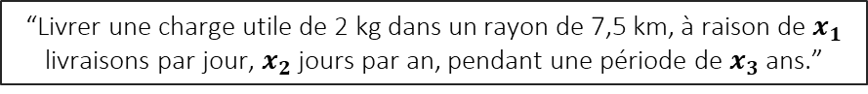
Sensibilité aux hypothèses
“Livrer une charge utile de 2 kg dans un rayon de 7,5 km, à raison de $x_{1}$ livraisons par jour, $x_{2}$ jours par an, pendant une période de $x_{3}$ ans.”
référence

Slide 26
Vers l’éco-conception
Intégration de l’ACV dans un code de dimensionnement

Slide 27
Principe d’un code de dimensionnement optimal
Masse totale
Performances du drone
Masses des composants
Objectif optimal ?
Contraintes ok ?
Specifications
Code de
dimensionnement
Oui
Dimensionnement optimal
Diamètre helices,
Taille batterie
Cahier des charges
performances
Non
Energie batterie
Variables
de conception
Optimizer
Colis 2 kg
Distance 7.5 km

Slide 28
Vers l’éco-conception
Masse totale
Impact environ.
Masse totale
Objectif optimal ?
Contraintes ok ?
Specifications
Code de
dimensionnement
Code
ACV
Oui
Dimensionnement optimal
Diamètre helices,
Taille batterie
Cahier des charges
performances
Non
Energie batterie
Variables
de conception
Optimizer
Colis 2 kg
Distance 7.5 km
Masse batteries
Changement climatique
Masse moteurs
Code
ACV
Raréfaction des matières premières
…
…
Energie consommée

Slide 29

Eco-conception : intégrer l’ACV dans le dimensionnement
Outil de dimensionnement
95
Min. mass
257
Optimizer
Aero
…
Propulsion
ACV
Score environnemental agrégé ($μ$pts)
Consommation par mission (Wh)
Objectif
- Masse (référence)
- Consommation d’énergie
- Score environmental
Min. energy
87
Min. impact
227
86
223
5.6
6.0
6.2
Masse du drone (kg)

Slide 30
Conclusions

Slide 31
Conclusions
Conduire une analyse de cycle de vie
Bien définir l’unité fonctionnelle (ce que je quantifie) et les frontières du système (ce que je prend en compte)
Créer un arbre des processus pour formaliser le système et identifier les données à récolter
S’appuyer sur des bases de données existantes pour récolter les données
Pour comparer différentes catégories d’impacts : une approche possible est de normaliser
Identifier les principaux contributeurs (composants & phases du cycle de vie)
Garder en tête les hypothèses de depart ! Ex: composants non pris en compte ?
ACV et dimensionnement
Application en TD sur une inductance
L’ACV est multi-critères → nécessité de faire un choix dans l’objectif d’optimisation ?

Slide 32
Merci Contact: felix.pollet@isae-supaero.fr

Slide 33
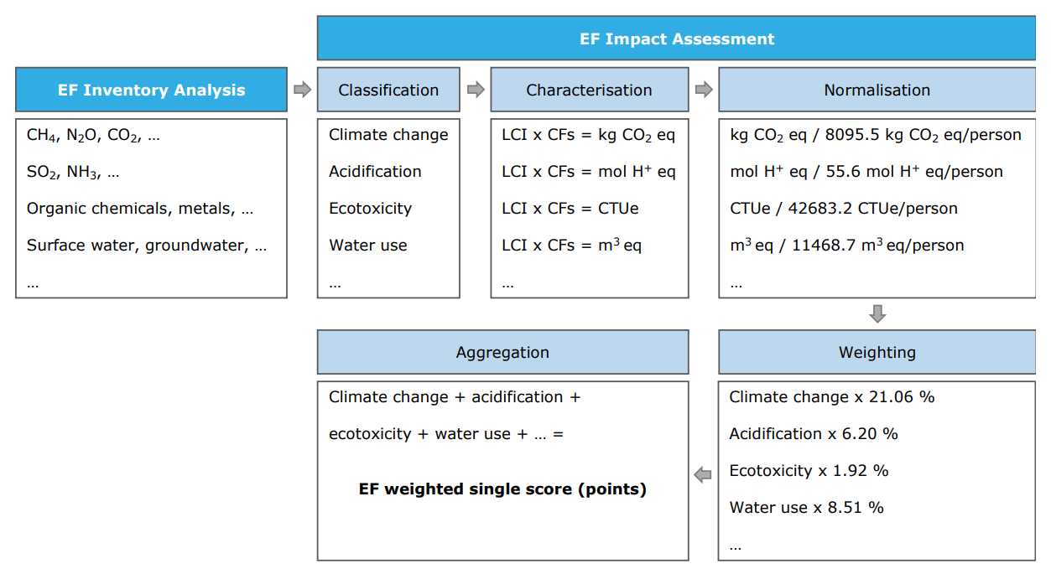
Steps of the Life Cycle Impact Assessment
Process Tree
emissions
resources
European Commission. “Understanding Product Environmental Footprint and Organisation Environmental Footprint Methods.” European Commission, 2021.

Slide 34
Case study
Functional unit
“Deliver a 2 kg payload within a 7.5 km radius, at the rate of
5 deliveries per day, 260 days per year, for a period of 2 years”
Architecture
Boundaries
Hexacopter with coaxial rotors
Infrastructures
Charging
Landing pads
Payload
2 kg
Components
Materials
resources
Production
Assembly
Energy
emissions
Delivery
Transport
120 m
drop-off
Operation
Energy
Mission
End-of-life
Recycling
0 km
7.5 km
15 km
Landfill
5 deliveries/day
260 days/year
2 years
Impact categories
Usage
2600 cycles
EU Environmental Footprint methods:
16 impact categories (climate change, water use…)
+ Weighting and aggregation into a single overall score
European electricity
Notes:
Production = initial production + batteries renewal

Slide 35
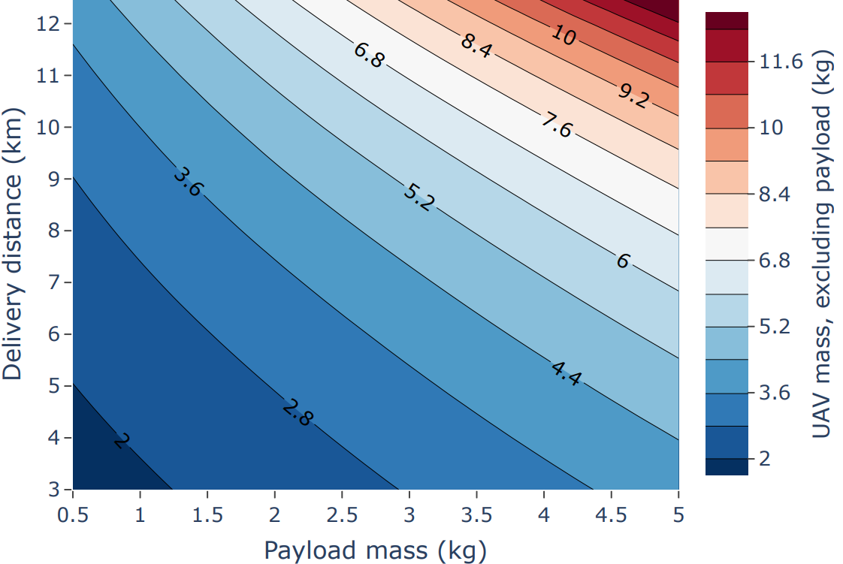
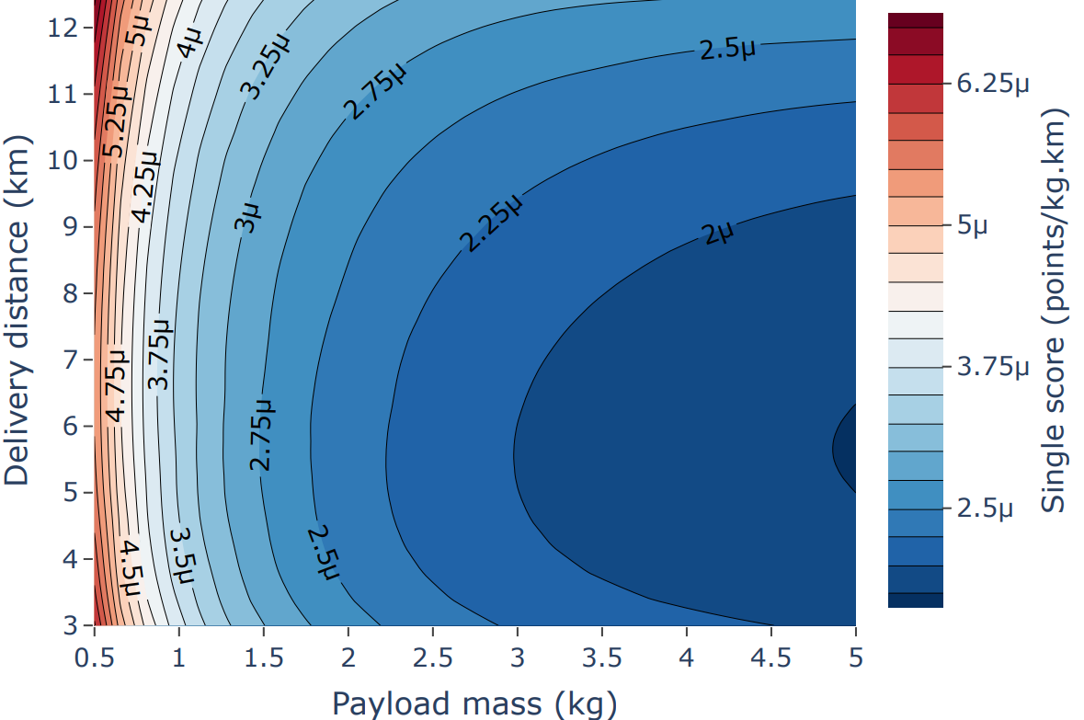
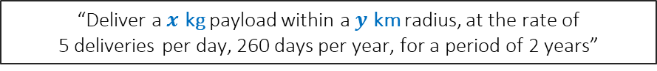
Sensitivity to mission specifications
“Deliver a $x$ kg payload within a $y$ km radius, at the rate of
5 deliveries per day, 260 days per year, for a period of 2 years”
Sizing results
Mass minimization objective
Life Cycle Assessment
Single score expressed in points/kg.km
baseline
baseline

Slide 36



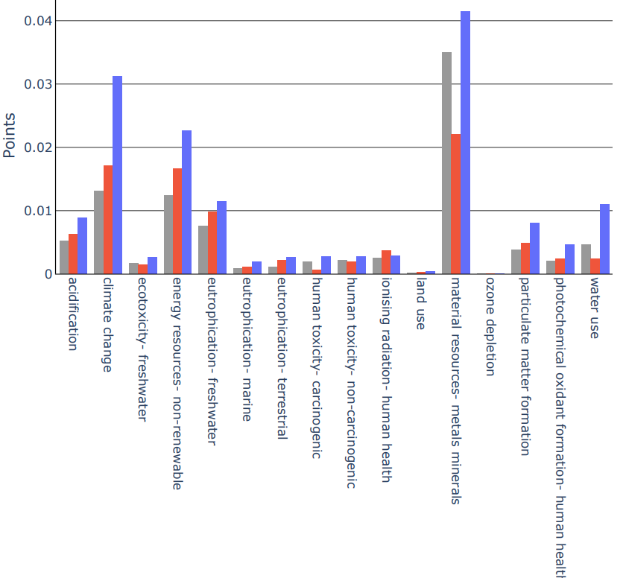
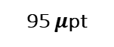
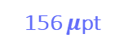

Sensitivity to battery technology
Technology assumptions
Life Cycle Assessment
(baseline)
Single score
G/NMC
190 Wh/kg – 400 cycles max.
operation
G/LFP
120 Wh/kg – 1500 cycles max.
production
95 $μ$pt
93 $μ$pt
156 $μ$pt
Si/NMC
360 Wh/kg – 150 cycles max.
Detailed impacts
Sizing results
Total Mass
(baseline)
G/NMC
5.6 kg
1.7 kg batteries
G/LFP
9.7 kg
4.4 kg batteries
Si/NMC
4.5 kg
0.8 kg batteries

